Slide 1
III. ČESKOSLOVENSKO V MEDZIVOJNOVOM OBDOBÍ (1918 - 1939)
I. SLOVENSKO VSTUPUJE DO ČSR

Slide 2

Pripomeňme si... Vznik ČSR
https://www.youtube.com/watch?v=YOeGXEm2wao
https://www.youtube.com/watch?v=55e2KC7Nwi8

Slide 3
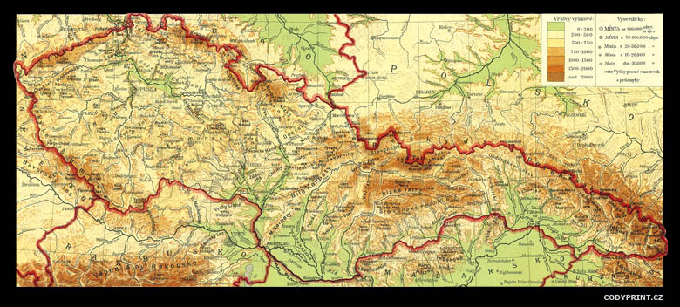
Slovensko vstupuje do česko-slovenského štátu
ČSR – jeden z nástupníckych štátov na troskách R-U
hranice potvrdili medzinárodné dohody v r. 1919- 1920

Slide 4
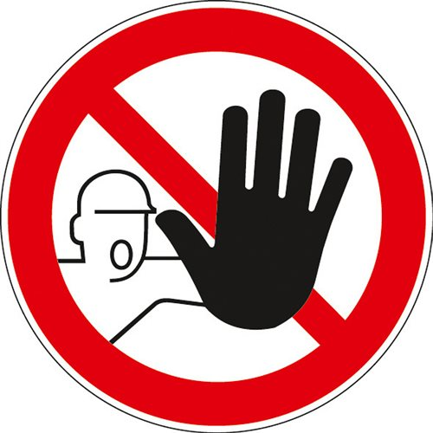
Boj o Slovensko v rokoch 1918 - 1919
maďarská vláda nerešpektovala Martinskú deklaráciu, ani rozhodnutie predstaviteľov víťazných mocností o vytýčení dočasnej slovensko-maďarskej hranice
nechala na SVK vojsko, žandárov, úradníkov

Slide 5

Boj o Slovensko v rokoch 1918 - 1919
miestne národné rady a národné gardy sa niekde pokúšali prevziať miestnu samosprávu od bývalých uhorských úradov
starali sa o poriadok, organizovali hospodársky a verejný život
darilo sa im len čiastočne

Slide 6
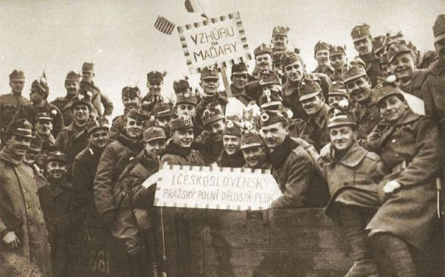
Boj o Slovensko v rokoch 1918 - 1919
slovenské územie obsadzovali tvoriace sa česko-slovenské armádne jednotky
1. čs. delostrelecký pluk sa chystá na južné Slovensko

Slide 7
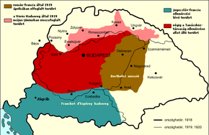


Boj o Slovensko v rokoch 1918 - 1919
po vyhlásení Maďarskej republiky rád (marec 1919) sa maďarská boľševická armáda pokúšala obsadiť SVK
na obsadenom území vyhlásila Slovenskú republiku rád

Slide 8
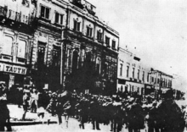
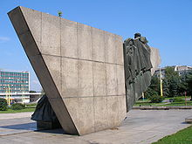
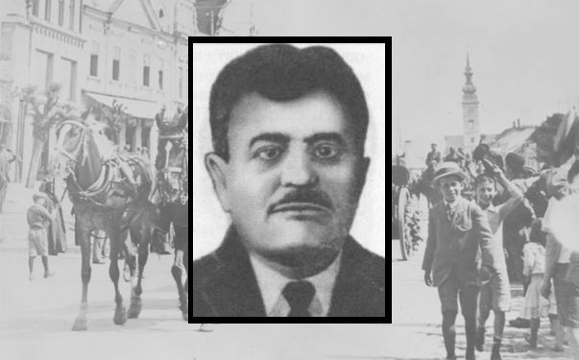
Boj o Slovensko v rokoch 1918 - 1919
Vyhlásenie SRR v Prešove
Pamätník SRR v Prešove
Antonín Janoušek Predseda vlády Slovenskej republiky rád

Slide 9
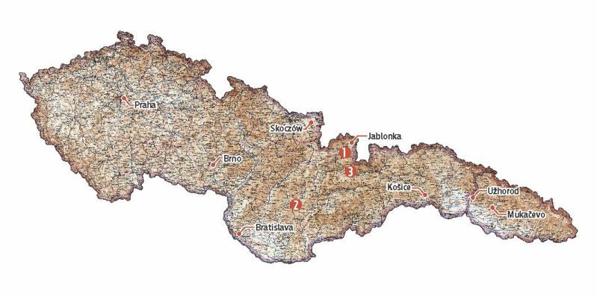
Boj o Slovensko v rokoch 1918 - 1919
koncom r. 1919 bolo oslobodené celé územie SVK

Slide 10
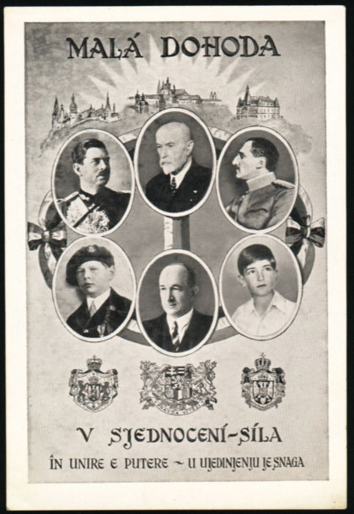
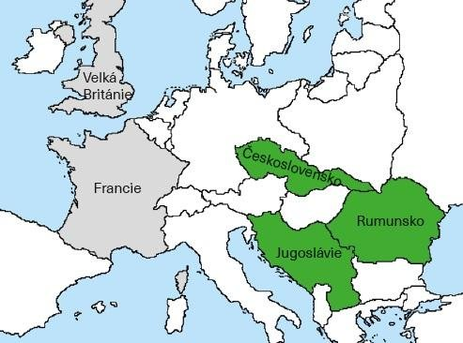
Zahraničná politika ČSR
podpora Francúzska
1921 tzv. Malá dohoda (ČSR, Juhoslávia, Rumunsko) – chrániť pred územnými nárokmi Maďarska

Slide 11
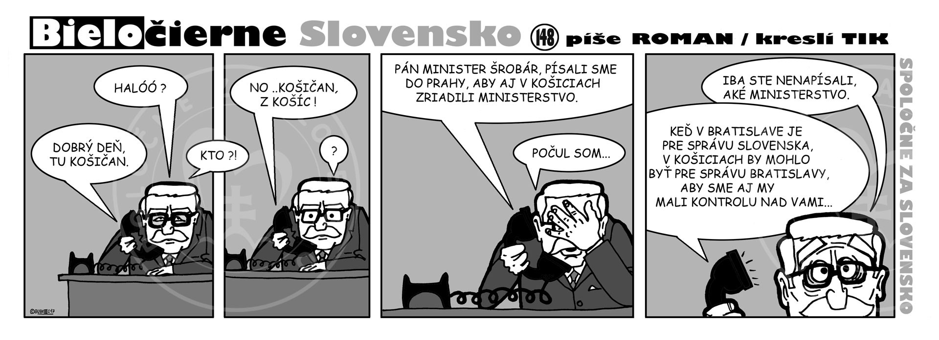
Vnútorné pomery ČSR
centralizmus
československý národ

Slide 12
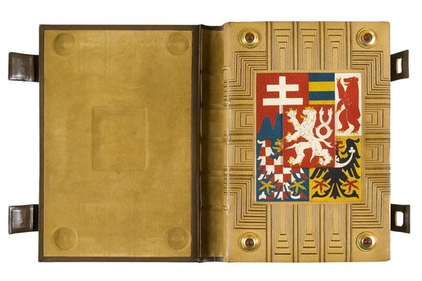
Vnútorné pomery ČSR
Ústava ČSR 1920

Slide 13
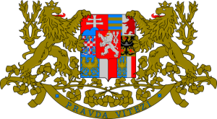
Vnútorné pomery ČSR
1919 zrušená SNR
rozpúšťanie miestnych národných výborov a gárd
právomoci prešli na obecné zastupiteľstvá, okresné a župné úrady, podriadené ministerstvu vnútra v Prahe

Slide 14
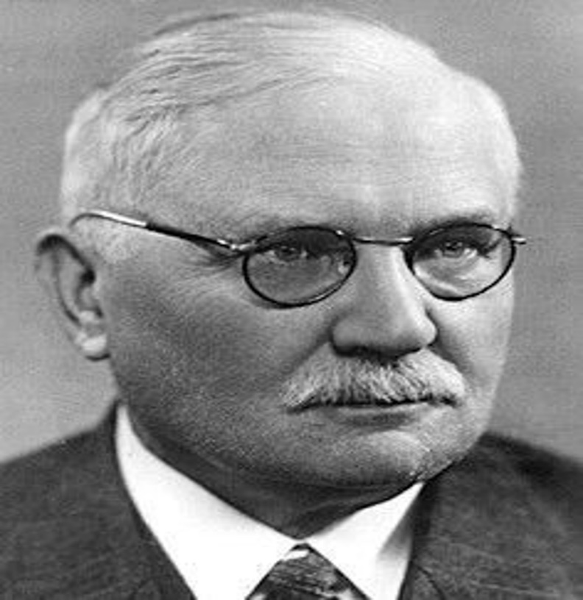
Vnútorné pomery ČSR
Ministerstvo s plnou mocou pre správu Slovenska na čele s Vavrom Šrobárom
14 oddelení – organizácia administratívneho, hospodárskeho, verejného a kultúrneho života
v skutočnosti nemalo plnú moc, podriadené ministrovi vnútra v Prahe

Slide 15
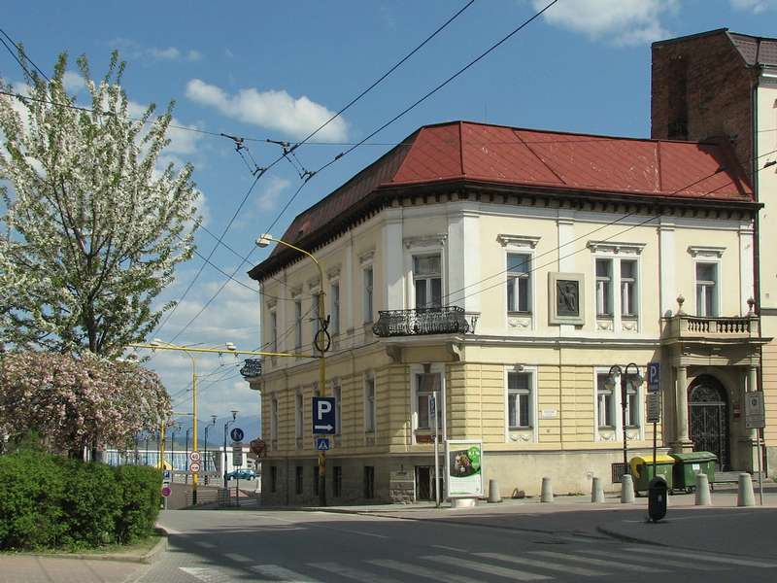
Sídlo prvej slovenskej vlády Vavra Šrobára v Žiline
Bacherova vila v Žiline

Slide 16
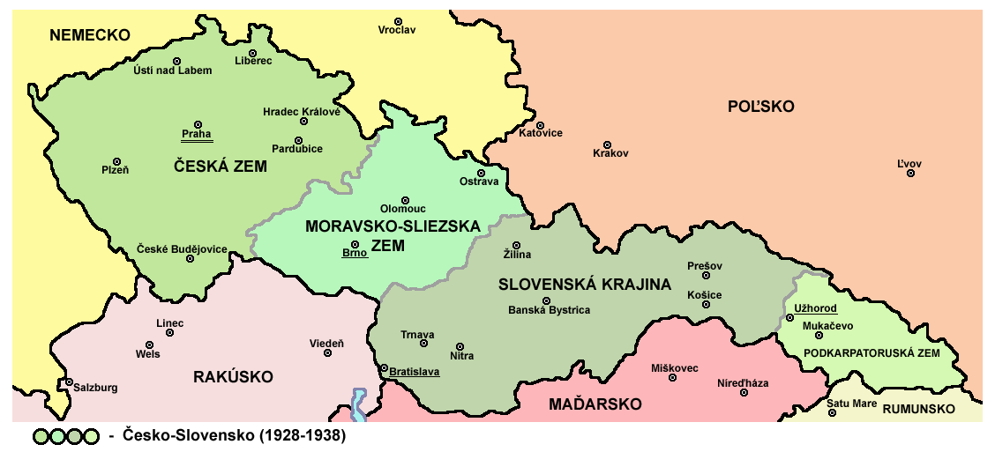
Vnútorné pomery ČSR
Krajinský úrad na čele s krajinským prezidentom – od r. 1928 najvyšší štátny úradník na SVK

